Slide 1
Projeto de LES
Breno Gabriel Rodrigues da Silva
Lucas Ferreira dos Reis
GROUP ID: LT-821

Slide 2
Sobre o projeto
Tema: Venda de Mangás
Tecnologias: Java, HTML, Bootstrap, JS, MySQL, JSP, Selenium
Repositório Git: https://gitlab.com/Ciphyrus/loja-de-mang

Slide 3
Requisitos Funcionais
Grupo: Cadastro de Mangás
RF0011 Cadastrar mangá: O sistema deve manter um cadastro único para mangás.
RF0012 Inativar cadastro de mangá: O sistema deve possibilitar que mangás sejam inativados.
RF0013 Inativar mangá de forma automática: O sistema deve inativar mangás sem estoque e que não possuem venda com valor inferior a parâmetro predefinido no sistema.
RF0014 Alterar cadastro de mangá: O sistema deve possibilitar a alteração de dados cadastrais para os mangás.
RF0015 Consulta de mangás: O sistema deve possibilitar que um mangá seja consultado com base em um filtro definido pelo usuário. Todos os campos utilizados para identificação do mangá podem ser utilizados como filtro, tanto de forma combinada como de forma isolada.
RF0016 Ativar cadastro de mangás: Deve ser possível ativar o cadastro de um mangá.

Slide 4
Requisitos Funcionais
Grupo: Cadastro de Clientes
RF0021 Cadastrar cliente: O sistema deve possibilitar o cadastro de clientes.
RF0022 Alterar cliente: O sistema deve possibilitar a alteração de dados cadastrais de clientes.
RF0023 Inativar cadastro de cliente: O sistema deve possibilitar que clientes sejam inativados.
RF0024 Consulta de clientes: O sistema deve possibilitar que um cliente seja consultado com base em um filtro definido pelo usuário. Todos os campos utilizados para identificação do cliente podem ser utilizados como filtro, tanto de forma combinada como de forma isolada.
RF0025 Consulta de transações: O sistema deve disponibilizar no cadastro de clientes a consulta de todas as transações já realizadas por ele.
RF0026 Cadastro de endereços de entrega: Deve ser possível associar diversos endereços de entrega ao cadastro de um cliente. Cada cadastro de endereço deve ser identificado com um nome composto de uma frase curta.
RF0027 Cadastro de cartões de crédito: Deve ser possível associar diversos cartões de crédito ao cadastro de um cliente. Deve haver um cartão de crédito configurado como preferencial.
RF0028 Alteração apenas de senha: O sistema deve possibilitar que a senha do usuário seja alterada sem que seja necessária a alteração de todos os dados cadastrais.

Slide 5
Requisitos Funcionais
Grupo: Gerenciar Vendas Eletrônicas
RF0031 Gerenciar carrinho de compra: O sistema deve permitir que produtos sejam colocados em um repositório temporário para futura compra (carrinho de compra). Deve ser possível adicionar, alterar e excluir itens de compra no carrinho. Também deve ser possível visualizar os itens no carrinho.
RF0032 Definir quantidade de itens no carrinho: Deve ser possível editar a quantidade de cada item ao adicionar um produto no carrinho. Também deve ser possível editar a quantidade de itens de um carrinho na visualização dos itens já adicionados.
RF0033 Realizar compra: Deve ser possível a partir de um carrinho de compra realizar uma compra.

Slide 6
Requisitos Funcionais
RF0034 Calcular frete: O sistema deve calcular o frete da compra com base nos itens selecionados e o endereço apontado pelo cliente.
RF0035 Selecionar endereço de entrega: O cliente pode selecionar qualquer endereço de entrega previamente cadastrado em seu perfil ou um novo endereço de entrega pode ser cadastrado. Caso um novo endereço de entrega seja inserido, deve-se dar a possibilidade que este seja incorporado ao perfil do cliente.
RF0036 Selecionar forma de pagamento: O cliente pode selecionar qualquer cartão de crédito previamente cadastrado em seu perfil ou um novo cartão de crédito pode ser cadastrado. Caso um novo cartão de crédito seja cadastrado, deve-se dar a possibilidade que este seja incorporado ao perfil do cliente. O cliente também poderá utilizar um cupom de troca ou um cupom promocional válido. Deve-se possibilitar que o pagamento seja feito utilizando tanto cupons de troca, promocionais e cartão de crédito. RF0037 Finalizar Compra: Uma compra deve ser finalizada após a seleção da forma de pagamento e endereço de entrega. Após a finalização o status da compra deve ser EM PROCESSAMENTO.
RF0038 Despachar produtos para entrega: O sistema deve possibilitar que um usuário com perfil de administrador selecione vendas já aprovadas para serem entregues. Assim o status deve ficar EM TRÂNSITO.

Slide 7
Requisitos Funcionais
RF0039 Produtos entregues: O sistema deve possibilitar que um usuário com perfil de administrador confirme entrega de uma compra. Assim o status deve ficar ENTREGUE.
RF0040 Solicitar troca: O sistema deve possibilitar que um item de uma compra seja trocado por um cliente através da visualização de pedidos dele.
RF0041 Autorizar trocas: O sistema deverá possibilitar que o administrador autorize pedidos ou compra com status EM TROCA. Assim o pedido passa ficar com status TROCA AUTORIZADA.
RF0042 Visualização de trocas: O sistema deverá possibilitar que o administrador visualize todos os pedidos de troca ou compra com status EM TROCA.
RF0043 Confirmar recebimento de itens para troca: O sistema deverá possibilitar que o administrador confirme o recebimento de pedidos de troca ou compra com status EM TROCA. Nesta confirmação o administrador deverá informar se os itens trocados deverão retornar ao estoque. Em caso positivo deve-se dar entrada no estoque dos respectivos itens.
RF0044 Gerar cupom de troca após recebimento de itens: O sistema deverá gerar um cupom de troca quando o administrador informar que os itens a serem trocados chegaram. Este cupom deverá ser disponibilizado para o cliente para ser utilizado em futuras compras.

Slide 8
Requisitos Funcionais
Grupo: Controle de estoque
RF0051 Realizar entrada em estoque: O sistema deve permitir que seja possível realizar entrada de itens de mangás em estoque. No registro de cada item, deve ser indicado o mangá já previamente cadastrado e a quantidade de itens do mangá.
RF0052 Calcular valor de venda: O sistema deve calcular o valor de venda com base no valor de custo e o grupo de precificação. Sendo que o valor de venda será o valor de compra mais o percentual definido no grupo de precificação relacionado ao mangá.
RF0053 Dar baixa em estoque: Para cada venda realizada deve-se dar baixa no estoque do total de itens vendidos.
RF0054 Realizar reentrada em estoque: O sistema deve realizar a reentrada de um item em estoque a partir da troca de um produto.

Slide 9
Requisitos Não Funcionais
Grupo: Geral
RNF0011 Tempo de resposta para consultas: Toda consulta de usuário deve ter resposta em no máximo 1 segundo.
RNF0012 Log de transação: Para toda operação de escrita (Inserção ou Alteração) deve ser registado data, hora, usuário responsável além de manter os dados alterados.
Utilizar linguagem Java
Utilizar o banco de dados MySQL
A arquitetura da solução obedecer o design pattern MVC.
O sistema deve rodar nos seguintes browsers: IE, Google Chrome, Firefox

Slide 10
Requisitos Não Funcionais
Grupo: Cadastro de mangás
RNF0021 Código de mangá: Todo mangá cadastrado deve receber um código único no sistema.
RNF0013 Cadastro de domínios: Deve haver um script de implantação do sistema que insere todos os registros de tabelas de domínio necessárias por exemplo: grupo de precificação, autor, editora, fornecedor etc.

Slide 11
Requisitos Não Funcionais
Grupo: Cadastro de Clientes
RNF0031 Senha forte: A senha cadastrada pelo usuário deve ser composta de pelo menos 8 caracteres, ter letras maiúsculas e minúsculas além de conter caracteres especiais.
RNF0032 Confirmação de senha: O usuário obrigatoriamente deve digitar duas vezes a mesma senha no momento do registro dela.
RNF0033 Senha criptografada: A senha deve ser criptografada
RF0034 Alteração apenas de endereços: O sistema deve possibilitar que endereços de entrega ou cobrança possam ser alterados ou adicionados de forma simples sem a necessidade da edição dos demais dados cadastrais.
RNF0035 Código de cliente Todo cliente cadastrado deve receber um código único no sistema.

Slide 12
Requisitos Não Funcionais
Grupo: Gerenciar Vendas Eletrônicas
RNF0042 Apresentar itens retirados do carrinho Deve ser apresentado na listagem de itens do carrinho os produtos removidos por atingirem o prazo determinado para finalização da compra (apresentar o tempo conforme parâmetro do sistema). Assim a opção comprar deve ser desabilitada e o itens deverão ser adicionados novamente no carrinho.

Slide 13
Estimativa de Prazos: BACKEND

Slide 14
Atividade | Otimista | Realista | Pessimista | Certeza
Backend
Modelar classes de domínio | 2 | 3 | 6 |  | :|
Modelar Banco de Dados | 5 | 8 | 12 | :(
Cadastrar Mangá | 3 | 4 | 6 |  | :|
Consulta de Mangá | 2 | 4 | 6 |  |  | :)
Alterar de Mangá | 3 | 5 | 7 | :(
Inativar Cadastro de Mangá | 1 | 2 | 3 |  |  | :)
Inativar Cadastro de Mangá de forma automática | 4 | 7 | 9 | :(
Ativar cadastro de mangás | 2 | 3 | 5 |  |  | :)
Cadastrar cliente | 2 | 3 | 4 |  |  | :)
Alterar cliente | 2 | 3 | 4 |  |  | :)
Inativar cadastro de cliente | 1 | 2 | 4 |  | :|
Consulta de clientes | 1 | 2 | 4 |  | :|
Consulta de transações de Clientes | 2 | 3 | 5 |  | :|
Cadastro de endereços de entrega de Cliente | 2 | 3 | 5 |  | :|
Cadastro de cartões de crédito de Cliente | 2 | 3 | 5 |  | :|
Alteração apenas de senha de Cliente | 2 | 3 | 5 | :(
Gerenciar carrinho de compra | 2 | 3 | 5 | :(
Definir quantidade de itens no carrinho | 2 | 3 | 5 | :(
Realizar compra | 2 | 3 | 5 | :(
Calcular frete | 2 | 3 | 5 | :(
Selecionar endereço de entrega | 2 | 3 | 5 |  | :|
Selecionar forma de pagamento | 2 | 3 | 5 |  | :|
Finalizar Compra | 2 | 3 | 5 |  | :|
Despachar produtos para entrega | 2 | 3 | 5 | :(
Produtos entregues | 2 | 3 | 5 | :(
Solicitar troca | 2 | 3 | 5 | :(
Autorizar trocas | 2 | 3 | 5 | :(
Visualização de trocas | 2 | 3 | 5 | :(
Confirmar recebimento de itens para troca | 2 | 3 | 5 | :(
Gerar cupom de troca após recebimento de itens | 2 | 3 | 5 | :(
Realizar entrada em estoque | 2 | 3 | 5 | :(
Calcular valor de venda | 2 | 3 | 5 | :(
Dar baixa em estoque | 2 | 3 | 5 |  | :|
Realizar reentrada em estoque | 2 | 3 | 5 | :(
Funcionalidades de Administrador | 2 | 3 | 5 |  | :|
Log de transação | 2 | 3 | 5 | :(

Slide 15
Estimativa de Prazos: FRONTEND

Slide 16
Atividade | Otimista | Realista | Pessimista | Certeza
Frontend
Tela de Cadastro de Mangá | 4 | 6 | 9 |  | :|
Tela de Consulta de Mangá | 3 | 5 | 7 |  | :|
Tela de Alteração de Mangá | 3 | 4 | 5 |  | :|
Tela de Cadastro de Cliente | 3 | 5 | 7 |  |  | :)
Tela de Alteração de Cliente | 2 | 4 | 5 |  | :|
Tela de Consulta de Cliente | 2 | 3 | 4 |  | :|
Tela de Carrinho de Compras | 2 | 3 | 5 |  | :|
Tela de Check-out de Compras | 2 | 3 | 5 |  | :|
Tela de Finalizar Compras | 2 | 3 | 5 |  | :|
Tela de Lista de Pedidos | 3 | 4 | 6 |  | :|
Tela de Pedido | 3 | 4 | 6 |  | :|
Tela de Administrador | 3 | 4 | 6 |  | :|
Tela de gráfico | 5 | 10 | 15 | :(

Slide 17
Estimativa de tempo total do projeto

Slide 18
Proposta comercial - Escopo
Módulo | Funcionalidade | Descrição
Funcionários | Gerenciamento de Mangás | Gerencia os Mangás, tanto em registro de informações quanto em estoque.
Funcionários | Gerenciamento de Transações | Gerencia um histórico de vendas, mantendo os itens comprados e o cliente comprador.
Funcionários | Gerenciamento de Clientes | Gerencia os dados cadastrais de cada cliente do sistema.
Cliente | Gerenciamento de Compra e Troca | Gerencia o carrinho de compras do cliente, guardando os produtos a serem vendidos, e podendo desencadear uma compra, e trocas.

Slide 19
Proposta comercial – Não é escopo
Movimentação física de produtos.
Adequar projeto a máquinas defasadas.

Slide 20
Proposta comercial - Preço
Descrição | Valor Total
Salário médio de Desenvolvedor Java | R$ 6.400,00
Salário por Desenvolvedor ao longo do projeto | R$ 25.600,00
Salário da equipe sem impostos | R$ 51.200,00
E-COMMENCE DE MANGÁ | R$ 76.360,78

Slide 21
Proposta comercial – Forma de pagamento
Descrição | Valor do Faturamento | Data do Faturamento | Data do Pagamento
1º Parcela | R$ 19.090,20 | 15/09/2020 | 31/09/2020
2º Parcela | R$ 19.090,20 | 15/10/2020 | 31/10/2020
3º Parcela | R$ 19.090,20 | 15/11/2020 | 31/11/2020
4º Parcela | R$ 19.090,20 | 15/12/2020 | 31/12/2020

Slide 22
Proposta comercial – Prazos
ITEM | Dias após premissas cumpridas
 | 20 | 40 | 60 | 80
Log de transação | X
Páginas do E-commerce |  | X
Gerenciamento de Mangá |  |  | X
Gerenciamento de Cliente |  |  | X
Gerenciamento de Transação |  |  |  | X
Gerenciamento de Compra e Troca |  |  |  | X

Slide 23
Visão de Projeto – Necessidades de Negócio
Necessidade 1: Um sistema informatizado para compra de Revistas Japonesas, no qual terá cadastro, atualização de cadastro, exclusão e listagem de clientes, produtos e vendas.
Necessidade 2: Um sistema informatizado que a partir dos dados armazenados referentes as operações de venda de produtos, deverá ser criado um gráfico que apresente quais são os produtos mais vendidos da loja.

Slide 24
Visão de Projeto - Objetivos
Objetivo 1: Desenvolver uma plataforma para soluções web capaz de:
armazenar informações em uma base de dados
utilizar o protocolo HTTP
ser executado em qualquer navegador
Objetivo 2: Desenvolver um sistema para venda que permita:
Controlar as Revistas presentes no acervo da Loja e entrada de novas Revistas;
Gerenciamento das operações realizadas na Loja: compra de Revista, Cadastro de Revista e Cliente.

Slide 25
Visão de Projeto - Produtos
Sistema do módulo da biblioteca , etapa 1, implementado de acordo com a especificação feita na fase de análise. (código objeto e código fonte).
Documentos de especificação do sistema, concebido na fase de elaboração.
Hospedagem do sistema em ambiente 24 x 7.

Slide 26
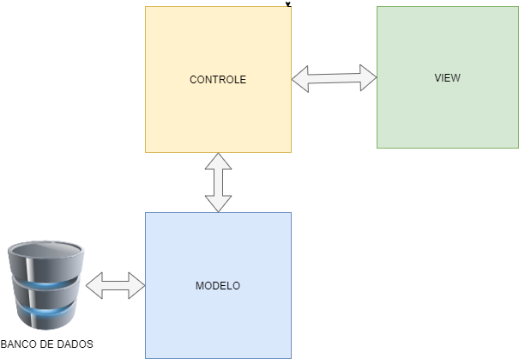
Visão de Projeto – Representação de arquitetura

Slide 27
Visão de Projeto – Restrições da arquitetura
Utilização do JDK 1.8 do Java;
Utilização do servidor TomCat 9.0;
Utilização do SGBD MySQL Workbench.
Utilização da Linguagem Java
Considerar a utilização de software Livre, quando possível
O Sistema de Gerenciamento de Banco de Dados a ser considerado em implementações de âmbito corporativo será o SGBD MySQLWorkbench.

Slide 28
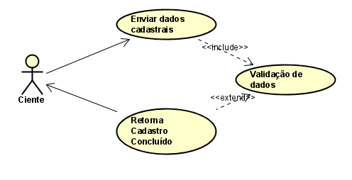
Visão de Projeto- Cadastro de cliente

Slide 29
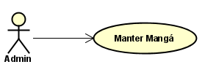
Visão de Projeto- Gerenciamento de Produto

Slide 30
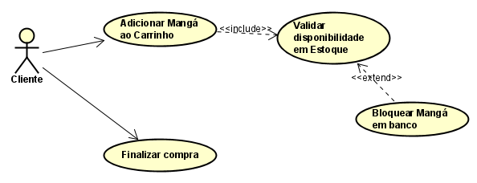
Caso de Uso de Condução – Venda de Mangá
Esse caso de uso de condução faz com que, quando um cliente acrescente um produto ao carrinho, este produto seja bloqueado, tornando-se exclusivo a este cliente enquanto estiver no carrinho.

Slide 31
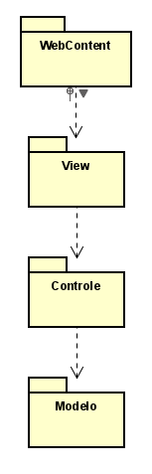
Visão de Lógica

Slide 32
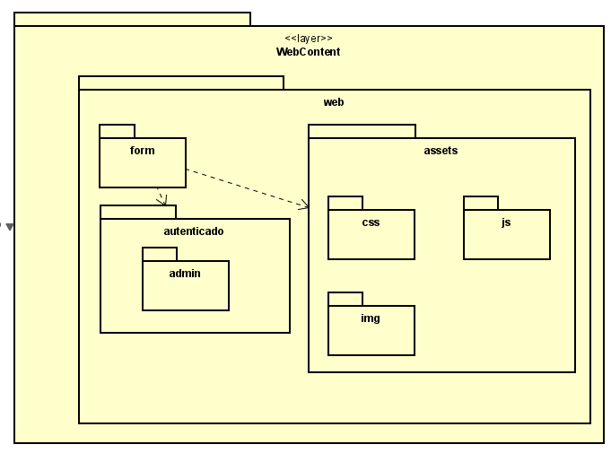
Camada de WebContent

Slide 33
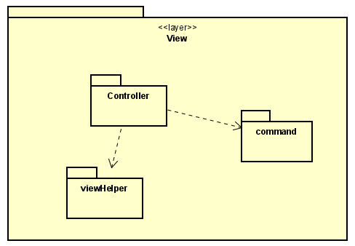
Camada de View

Slide 34
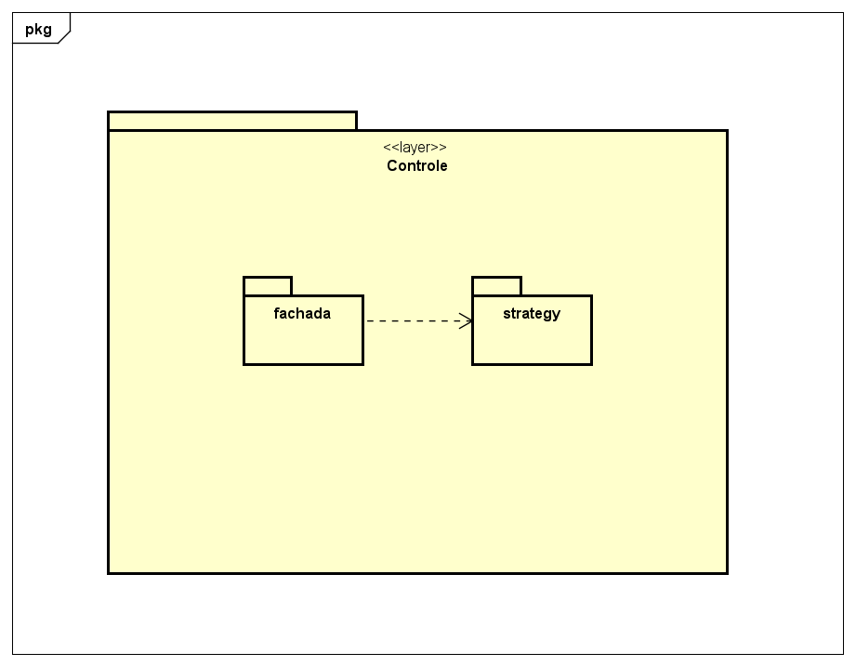
Pacote Controle

Slide 35
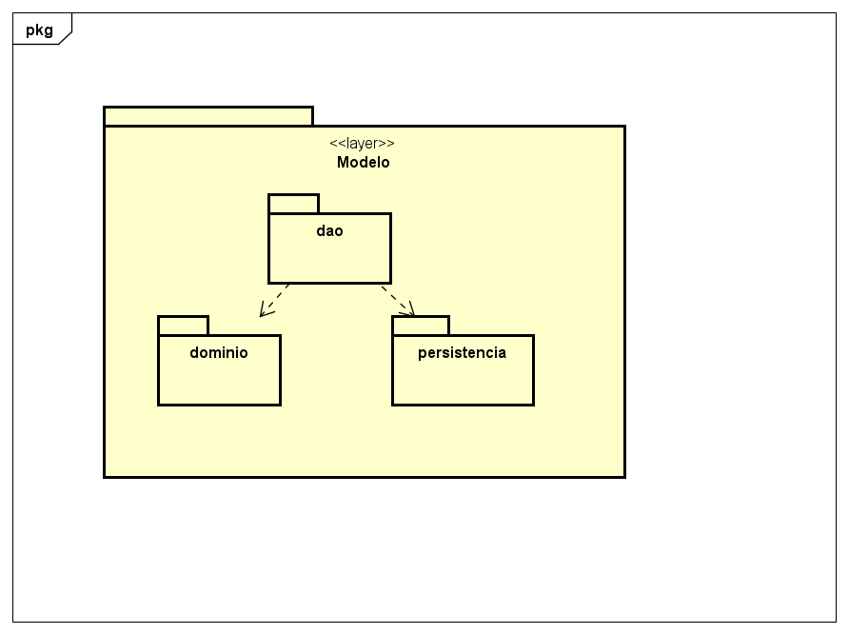
Pacote Modelo

Slide 36
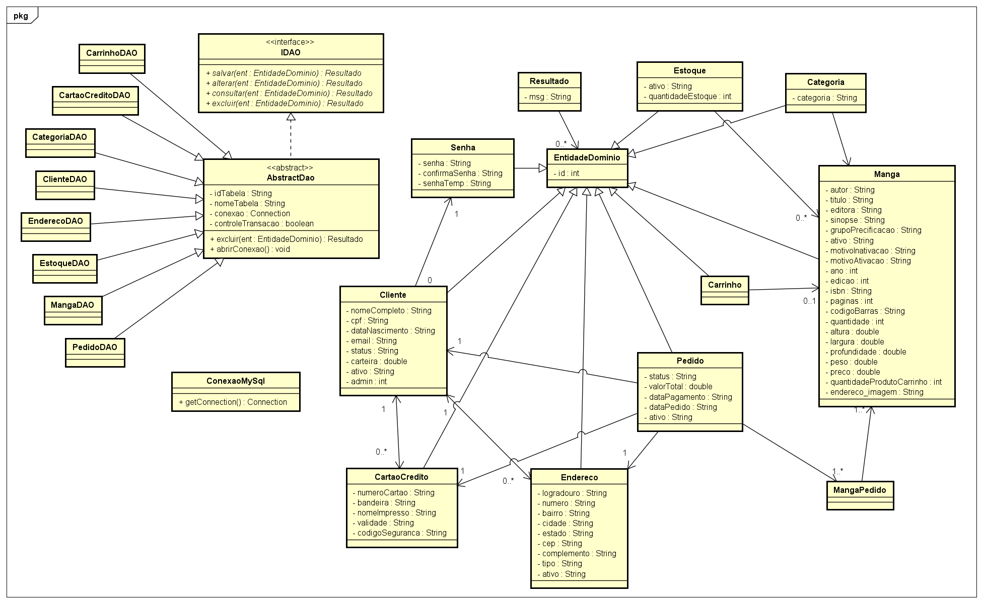
Diagrama de Classes do Pacote Modelo

Slide 37
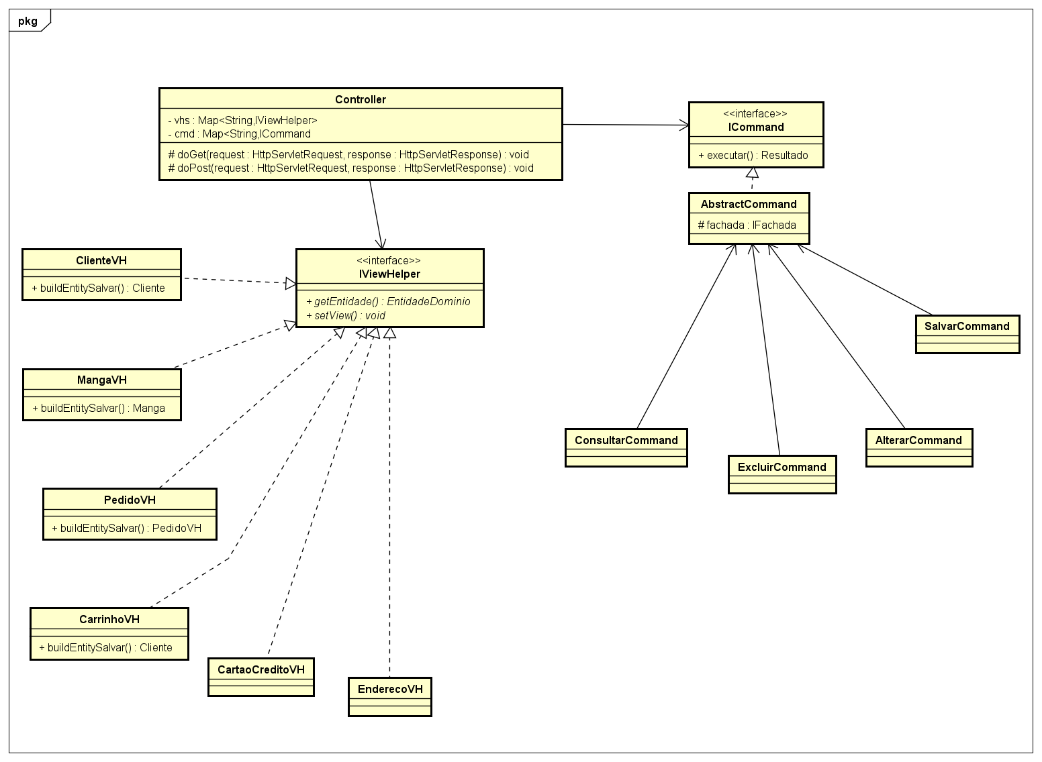
Diagrama de Classes do Pacote View

Slide 38
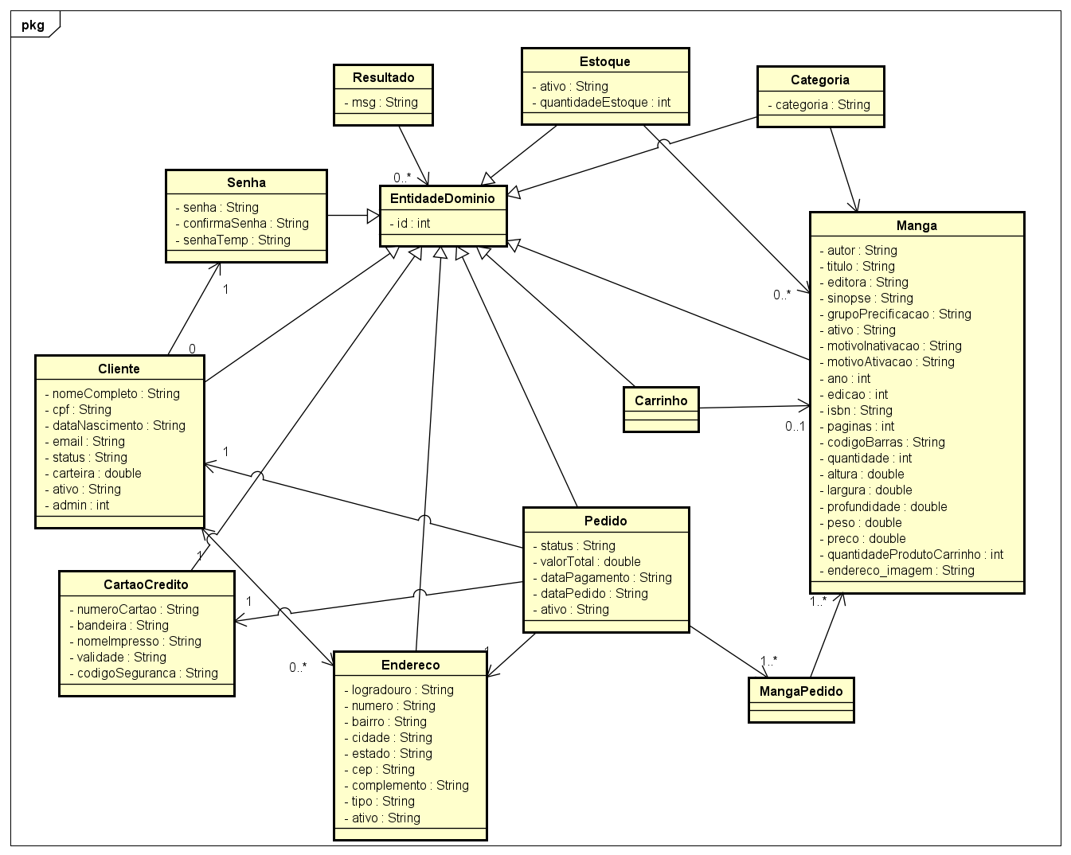
Diagrama de Classes de Domínio

Slide 39
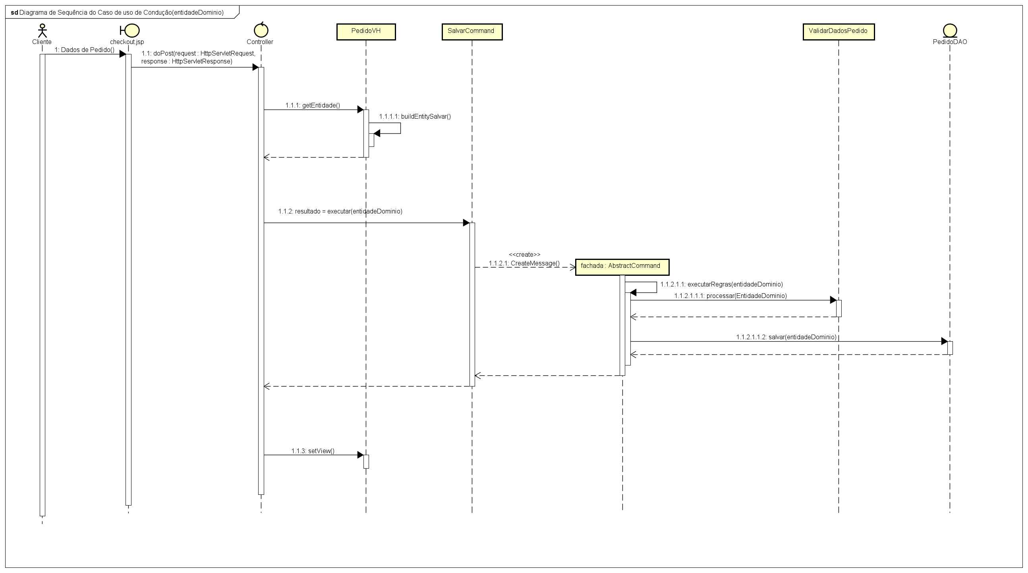
Diagrama de Sequência de Condução

Slide 40
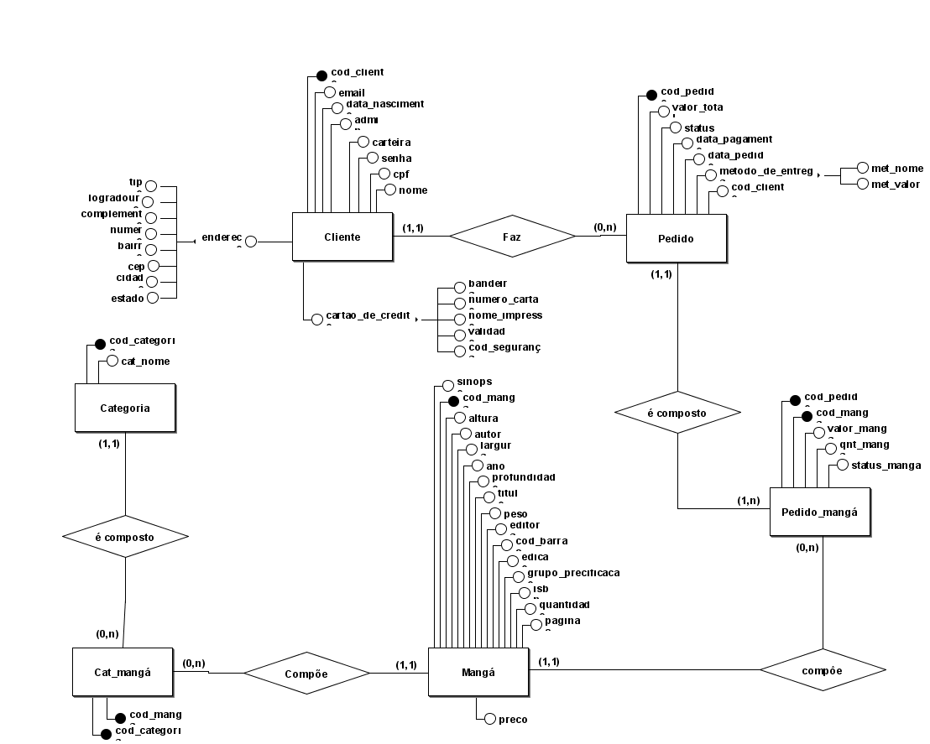
Modelo ER

Slide 41
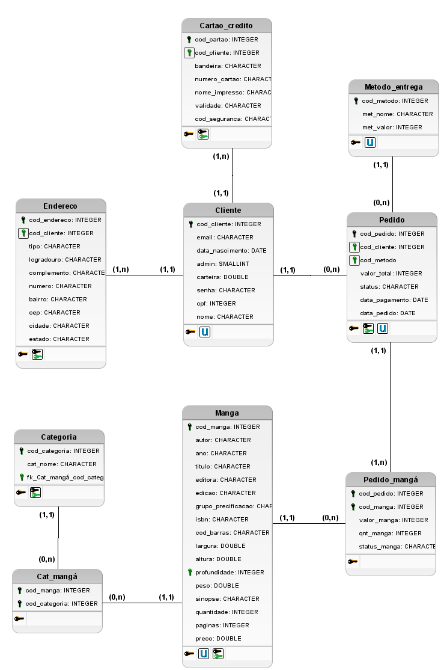
Modelo Lógico

Slide 42
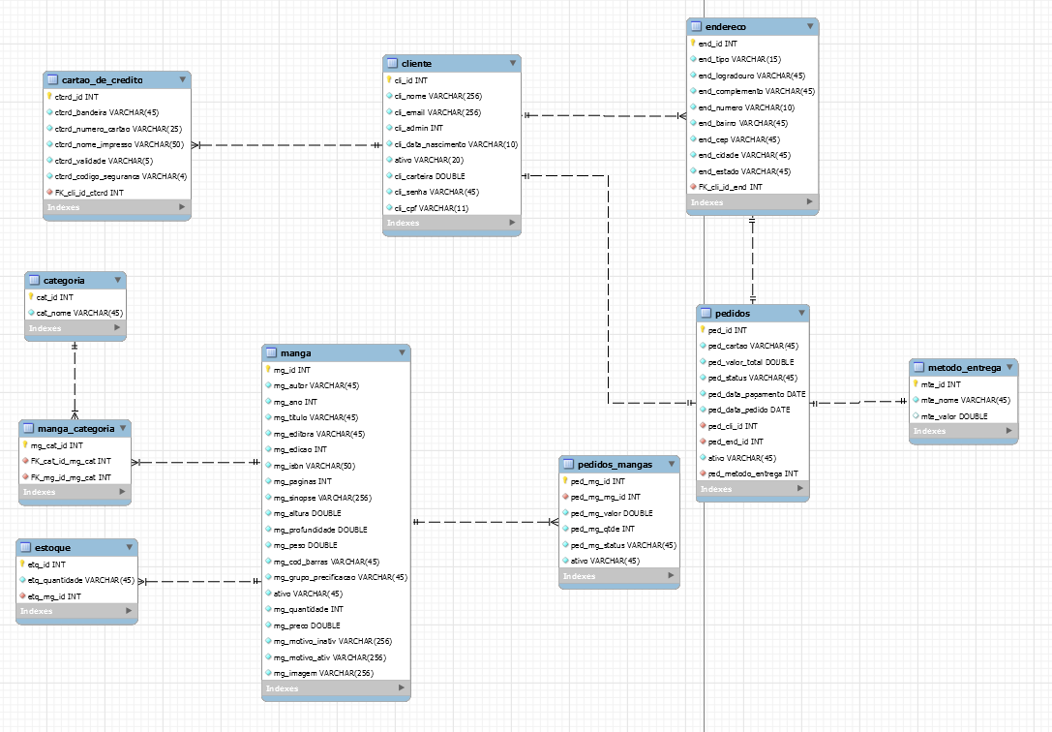
Modelo Gerado pelo MySQL

Slide 43
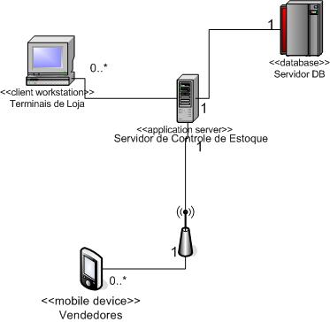
Visão de implementação

Slide 44
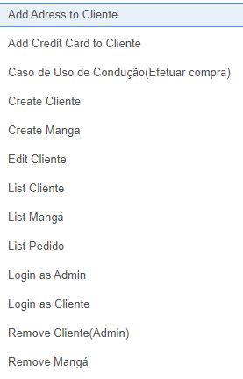
Testes em Selenium

Slide 45
Anexos
Todos os documentos relacionados a esta apresentação estão distribuídos em seus respectivos diretórios

